Slide 1

« Геродієтика»
Презентація на тему:
Виконала студентка гр.1234-2з/л
Черненко Анастасія Сергіївна

Slide 2
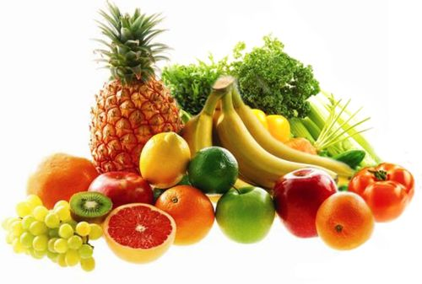
Геродієтетика - це науково обґрунтовані рекомендації по раціональному харчуванню в старості, дотримання яких є важливим чинником профілактики розвитку захворювань.

Slide 3
Неправильне харчування – часта причина розвитку порушень в діяльності багатьох органів і систем у літніх людей, особливо тоді, коли гостро протікаюча хвороба виникає на фоні вже наявного хронічного захворювання або будь-якого розладу. Неправильне харчування самим несприятливим чином впливає на організм людини похилого віку.

Slide 4
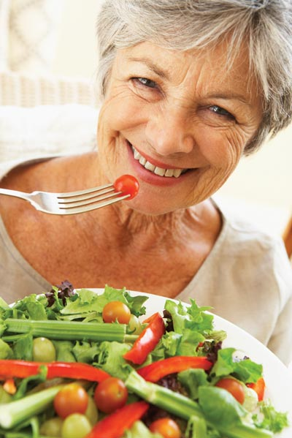
Основна проблема у літніх людей, які мають якісь захворювання - білково-енергетична недостатність харчування (БЭНП) в поєднанні з дефіцитом мікронутрієнтів. Важка БЭНП була виявлена у 10-38% амбулаторних хворих старечого віку, у 5-12% перебувають вдома, у 26-65% госпіталізованих людей похилого віку та у 5-85% поміщених в пансіони для престарілих.

Slide 5
Основні принципи геродієтики
Відповідність енергоцінності раціону фактичним энерготратам організму. Інтенсивність обміну у літніх і старих людей знижується в прямому відповідно із збільшенням віку. У цей процес залучені нервова, ендокринна системи, а також м'язова і сполучні тканини, харчування окремої клітини і видалення продуктів обміну речовин. В старечому організмі знижуються енерговитрати і основний обмін, зменшується фізична активність, зменшується м'язова маса тіла. Це веде до закономірного зниження потреби в харчових речовинах і енергії.

Slide 6
Норми для людей літнього та старчеського віку
Вік і стать | ккал | Вуглеводи (г) | Жири | Білки
Жінки
60-74 года | 2100 | 305 | 70 | 63
75 і старше | 1900 | 275 | 63 | 57
Чоловіки
60-74 года | 2100 | 333 | 77 | 69
75 і старше | 2000 | 290 | 67 | 60

Slide 7
Профілактична спрямованість харчування.Відповідність хімічного складу раціону вікових змін обміну речовин і функцій органів та систем.Різноманітність продуктового набору для забезпечення збалансованого вмісту в раціоні всіх незамінних харчових речовин
Індивідуалізація харчування з урахуванням особливостей обміну речовин і стану окремих органів і систем у літніх і старих людей. Необхідно враховувати і довголітні звички в харчуванні.

Slide 8
Використання продуктів і страв, що володіють досить легкою травленням у поєднанні з продуктами, помірно стимулюють секреторну і рухову функції органів травлення, нормалізують склад кишкової мікрофлори.Правильний режим харчування.Регулярний прийом їжі, виключення тривалих проміжків між прийомами їжі, виключення рясних прийомів їжі. За рекомендацією лікарів можливе включення розвантажувальних днів (сирних, кефірних, овочевих, фруктових), але не повного голодування.

Slide 9
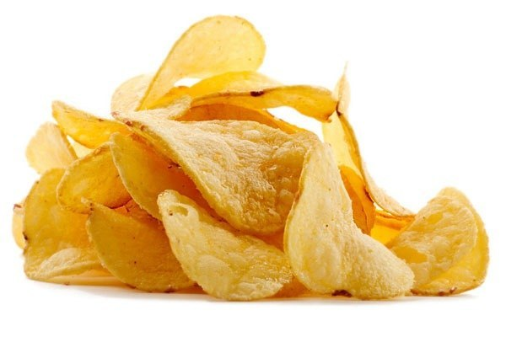

Основи раціонального харчування
Вороги:
Рафіновані продукти (былийх хліб, рис, макарони);
Закусочна їжа (картопляніі сирні чіпси, поп-корн);
Смажені овочі, морепродук-ти;
Молоко, сир і морозиво із зцільного молока;
Великі порції жирного м'яса,сосиски, ковбаса;
Макарони з сирним соусом ;
Піца з жирним сиром, м'ясомі ковбасою
Гамбургери, чізбургери, смажений курча,курча-гриль, запечена картопля
Салат з кремовим соусом
Кава, чай, лимонад

Slide 10
Корисна їжа:
Зернові похідні (хліб з висівками, чорнийрис, висівки, вівсяні пластівці, зародки пшени-біття, мюслі, ячмінь, гречка);
Горіх, мигдаль, фрукти (абрикоси, банани,апельсини, грейпфрут, груші, повітряний поп-корн);
Запечені, парові овочі, морепродукти,птиця;
Знежирені або з пониженим вмістом жиру молоко, йогурт;
Макороны з томатним соусом або оливковим маслом;
Піца з овочами, грибами, шпинатом;
Салат з оливковою або кукурудзяною олією;
Овочеві і фруктові соки, нектари, обезжи-ренные молочні коктелі.

Slide 11
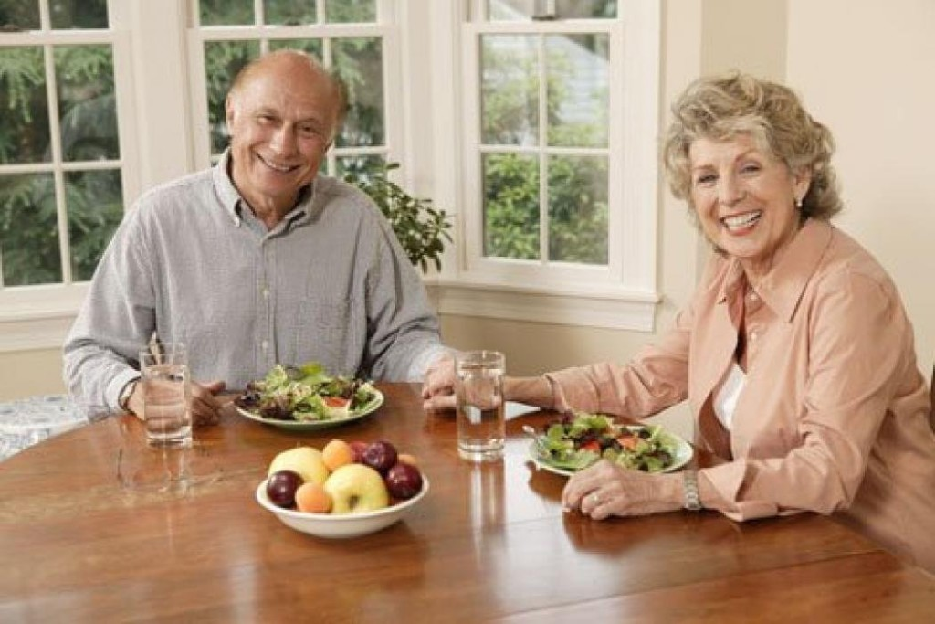
Рекомендуються наступні варіанти розподілу енергії нпу при чотириразовому харчуванні:. 25 – З0% - на 1 – й сніданок, 15 – 20% - на 2 – й сніданок, 40 – 45 % - на обід, 10 – 15% - на вечерю. 25% (600 – 700 ккал) - на 1 – й сніданок, 15% (З00 – 400 ккал)- на 2 – й сніданок, З5% (900 – 1000 ккал) - на обід, 25% (600 – 700 ккал) - на вечерю.

Slide 12
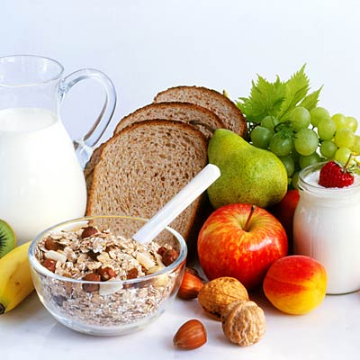
Вживати рибні та м'ясні страви, a також основна кількість жирів в денний і ранковий час.
Ввечері варто виключити їжу, що містить велику кількість кухонної солі і екстрактивні речовини, і вибирати молочну продукцію, оскільки вона в період сну послаблює роботу шлункових залоз. Молочні продукти в години нічного сну не змінюють активність фізіологічних систем. A солоні, м'ясні та рибні страви можуть несприятливо впливати на серцево-судинну і дихальну системи.
Людям похилого віку в харчуванні варто віддати перевагу тушкованим і вареним страв, вегетаріанським супів.
Важливу роль відіграє зовнішній вигляд їжі, її запах і смак, так як сприяє більш активному виділенню травних соків, відповідно кращому перетравленню і засвоєнню.

Slide 13

Антисклеротическая спрямованість передбачає обмеження вживання продуктів, які містять холестерин (субпродуктів, яєчних жовтків, мізків), легкозасвоюваних вуглеводів (кондитерських виробів, caxapa і варення), продуктів, багатих вітаміном D, азотистими екстрактивними речовинами, co значною кількістю солі.

Slide 14
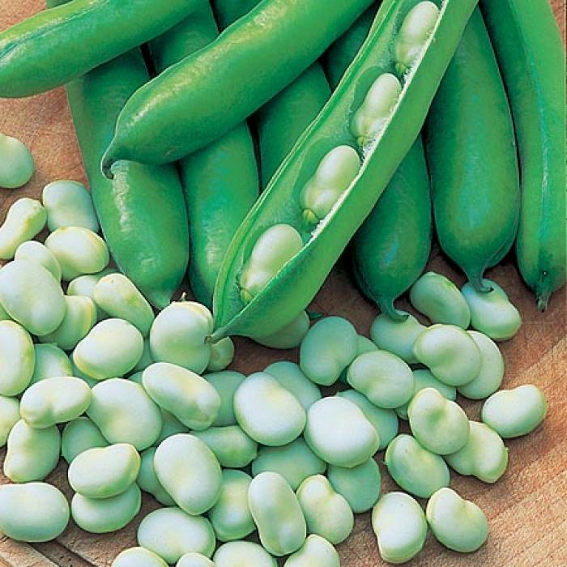
Необхідно включити в раціон продукти, багаті клітковиною (житній хліб c висівками, сухарі, нездобне печиво), вітамінами, солями калію і магнію, а також олію. B якості м'ясних продуктів рекомендується нежирна баранина, яловичина, індичка, свинина, здебільшого у вигляді запечених і варених страв. Риба також повинна бути нежирної, у тому числі один раз на тиждень рекомендують вимочену нежирну оселедець. Особливе місце повинні зайняти гарніри і страви з овочів: салати c рослинним маслом і вінегрети, капуста, картопля, помідори, огірки, гарбуз, кабачки, петрушка, кріп, в невеликій кількості боби, квасоля, гриби, горох, шпинат.

Slide 15
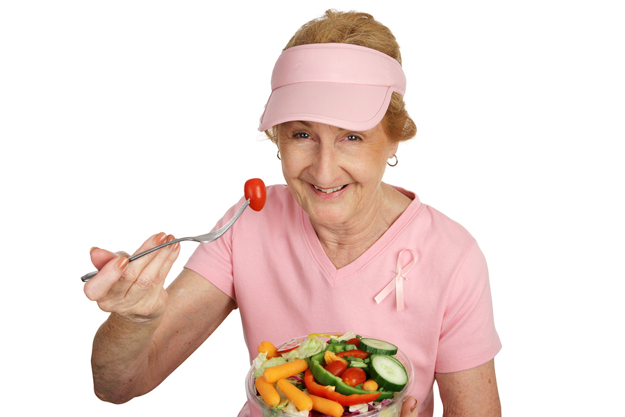
Норма жиру в раціоні повинна становити 70 – 80 м, в тому числі 1/З – рослинне масло. Якщо має місце схильність до ожиріння, потрібно скоротити споживання борошняних і круп'яних виробів, солодощів, сметани, топленого олії та вершкового масла.

Slide 16
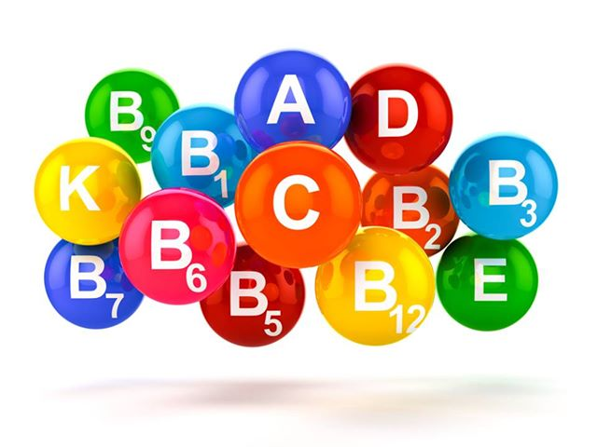
Вітаміни.
У літніх людей дефіцит вітамінів може розвиватися івнаслідок обмінних порушень, властивих віку, коли про-процеси всмоктування вітамінів страждають в значній мірі. Кро-мо того, при зміні складу мікрофлори страждає і її спосіб-ність синтезувати вітаміни.
Обов’язковим є вживання вітаміну С, Д та В12, Е.

Slide 17
